Slide 1
Муниципальное бюджетное дошкольное образовательное учреждение г. Иркутска детский сад № 5
Фронтальное логопедическое занятие в подготовительной группе
«Животный мир Прибайкалья»
Подготовил: учитель – логопед
МБДОУ г. Иркутска детского сада № 5
Турчанинова Анна Алексеевна

Slide 2
Цель:
Обобщить и закрепить знания по теме «Животный мир Прибайкалья»
Совершенствовать лексико-грамматические конструкции у воспитанников подготовительной группы с ТНР
Задачи:
Коррекционно – образовательные:
Обобщить представление о животных Прибайкалья;
Обогатить и активизировать пассивный и активный словарь по теме «животный мир Прибайкалья».
Коррекционно-развивающие:
Развивать зрительное внимание;
Совершенствование грамматического строя речи (словообразование, словоизменение).
Коррекционно - воспитательные:
Воспитывать уважение друг к другу;
Воспитывать бережное отношение к природе;
Воспитывать бережное отношение к животному миру.

Slide 3
Возрастная категория
Воспитанники подготовительной к школе группы 6-7 (8) лет

Slide 4
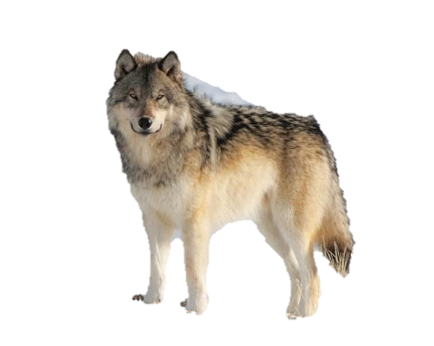
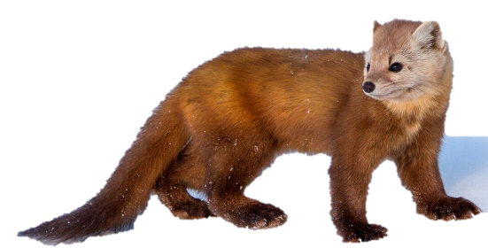
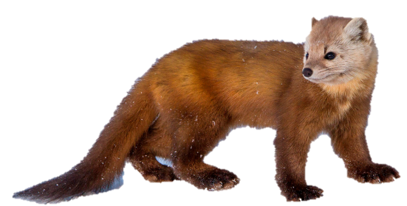
Весёлый счет
1
2
5
Notes:
Один волк, два волка, пять волков
Один соболь, два соболя, пять соболей

Slide 5
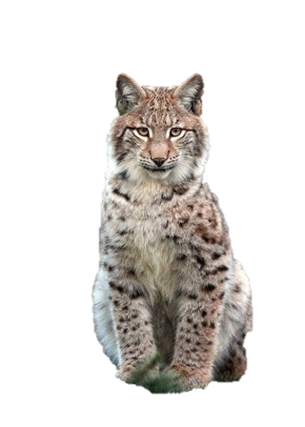
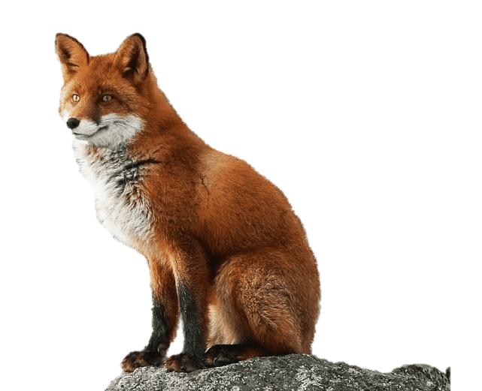
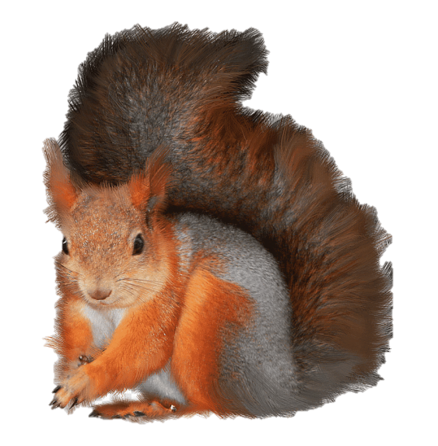
Чей хвостик?
Notes:
Медвежий, лисий, беличий, рысий.

Slide 6
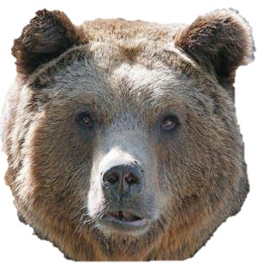
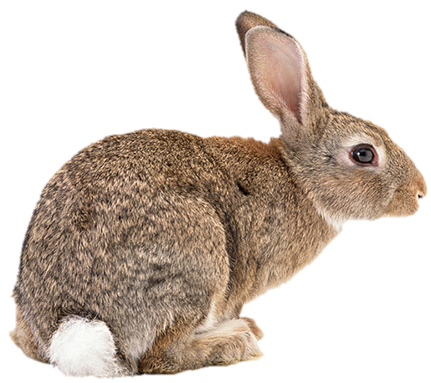
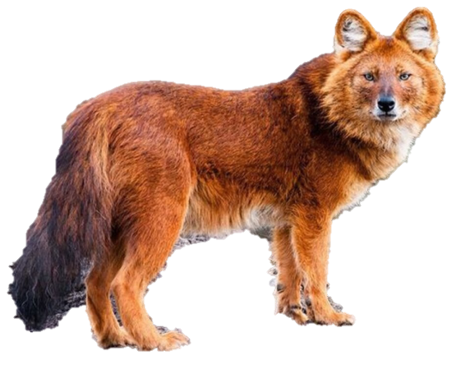
Чья мордочка?
Notes:
Волчья, медвежья, заячья

Slide 7
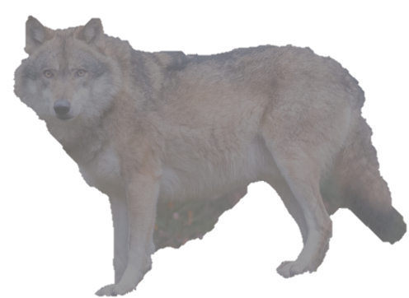
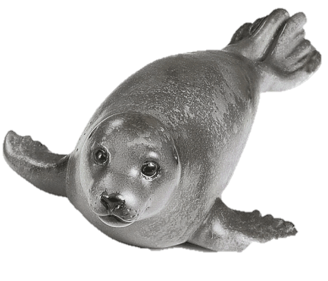
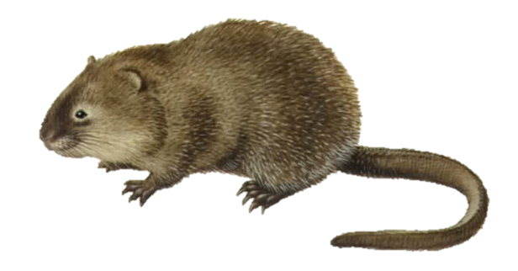
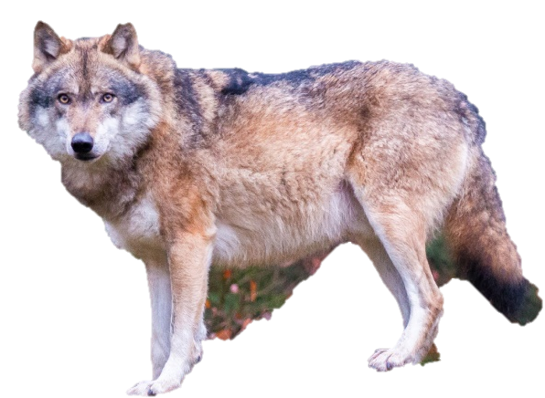
Таинственный друг

Slide 8
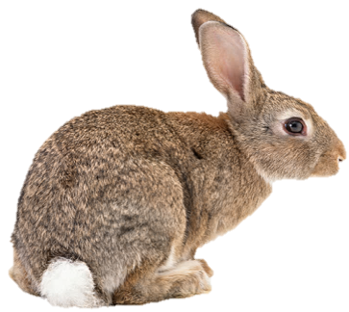
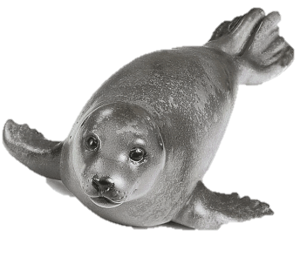
Большой - маленький
Notes:
Заяц-зайчик
Лиса-лисичка
Медведь – мишка
Нерпа-нерпочка

Slide 9
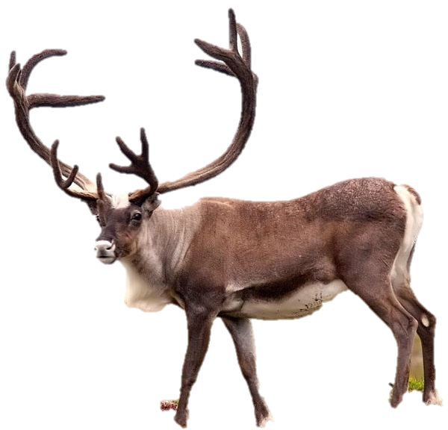
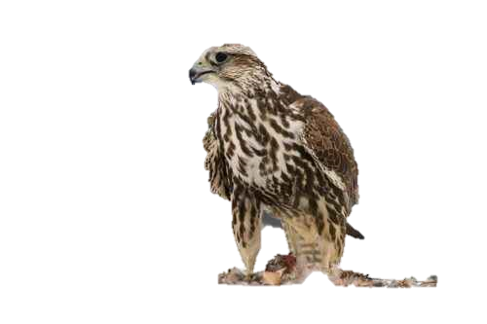
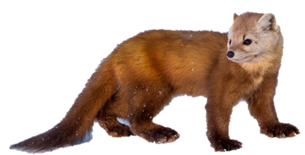
Потеряшки
Notes:
Есть олень – нет оленя
Есть соболь – нет соболя
Есть Балобан – нет Балобана
Есть Орлан – нет Орлана
Есть белёк – нет Белька
Есть красный волк-нет красного волка

Slide 10
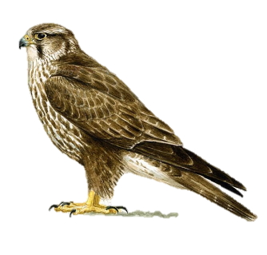
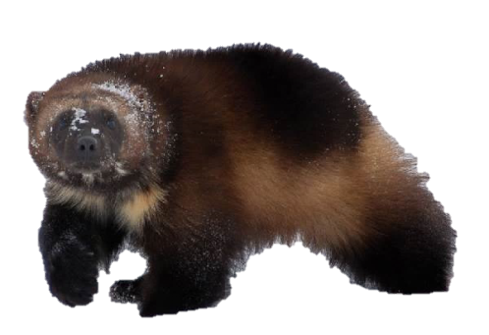
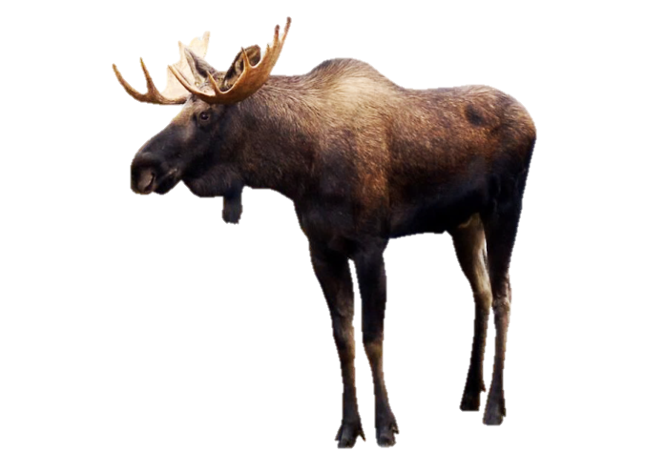
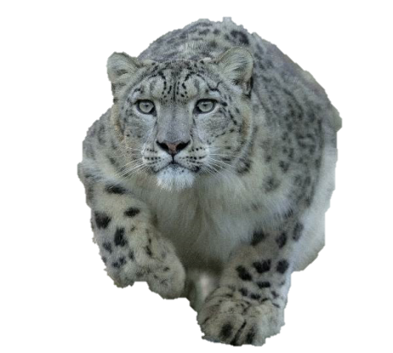
ОН
ОНА
Notes:
Росомаха, кабарга, снежный барс, сохатый лось, кулик, балобан, нерпа, лиса

Slide 11
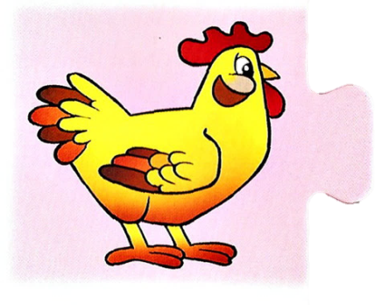
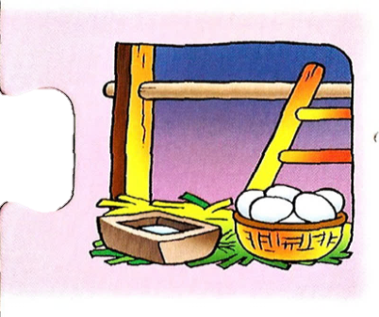
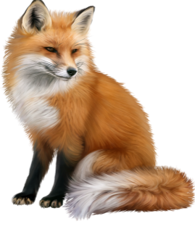
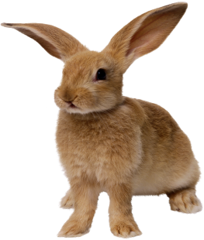
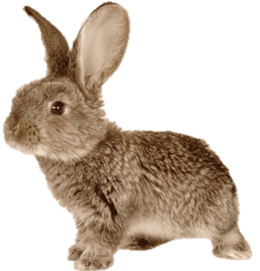
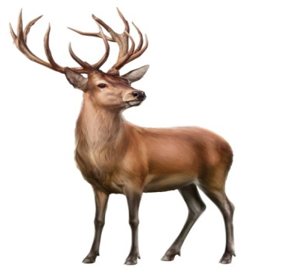
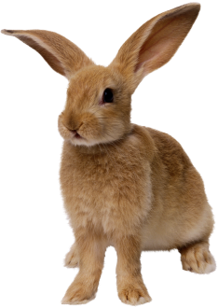
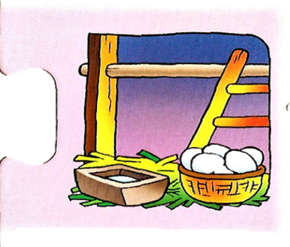
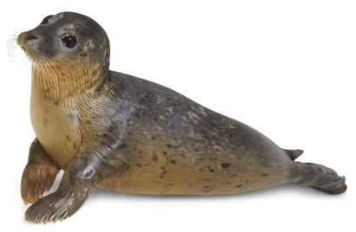
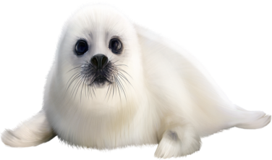
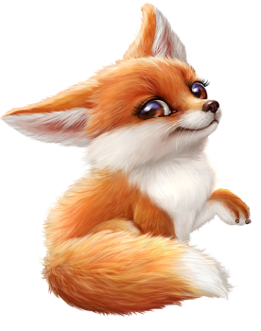
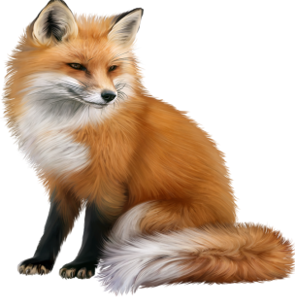
Мама и детёныш

Slide 12
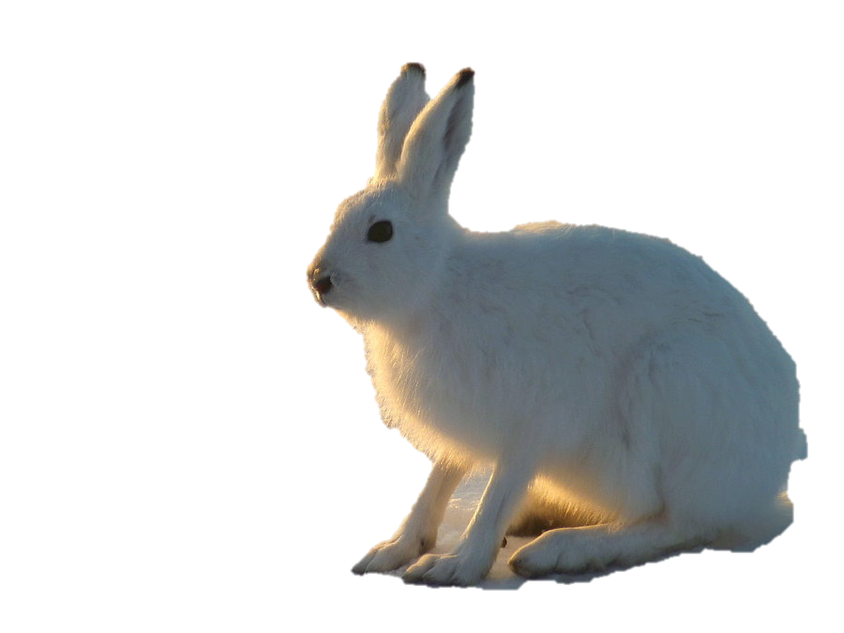
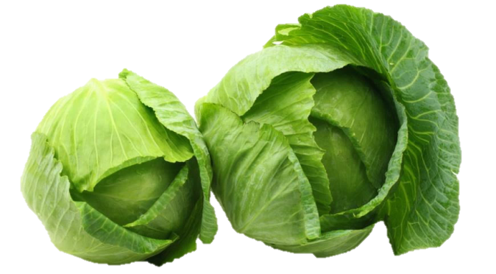
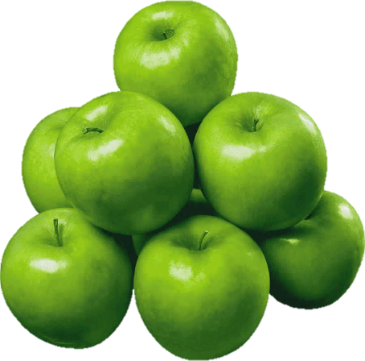
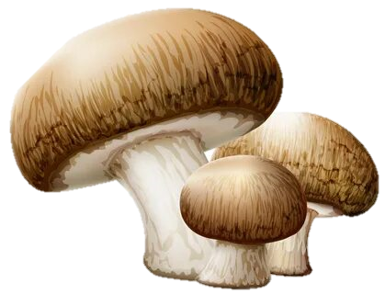
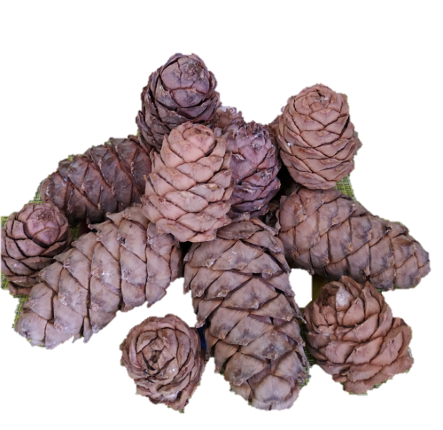
Хвастунишка
Notes:
У зайчишки много шишек
У зайчишки много яблок
У зайчишки много грибов
У зайчишки много яблок
У зайчишки много моркови
У зайчишки много капусты

Slide 13
Скажи, где находится Балобан
Notes:
Балобан на скале
Балобан перед скалой
Балобан за скалой
Балобан под скалой
Балобан над скалой
Балобан между скалами
Балобан справа от скалы
Балобан с лево от скалы

Slide 14
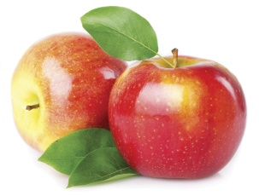
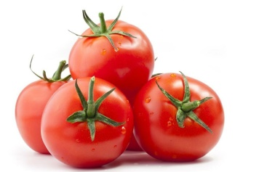
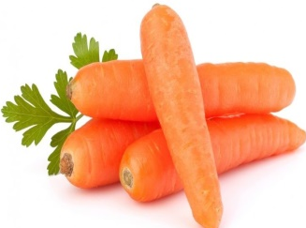
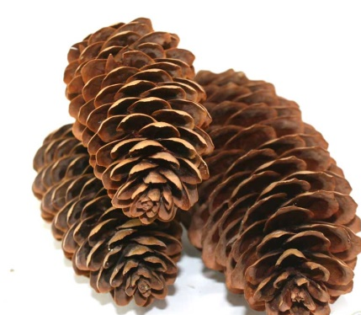
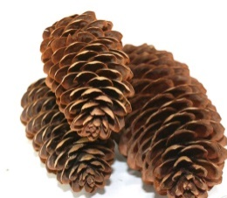
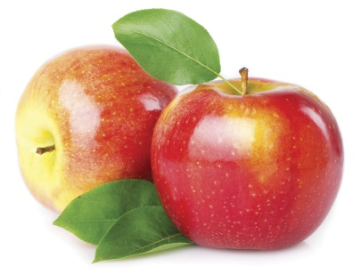
Вкусное варенье
Notes:
Заяц беляк любит варенье из шишек – это шишечное варенье
Заяц беляк любит варенье из яблок – это яблочное варенье
Заяц беляк любит варенье из помидор – это томатное варенье
Заяц беляк любит варенье из моркови– это морковное варенье

Slide 15
Спасибо
за внимание!

